Slide 1
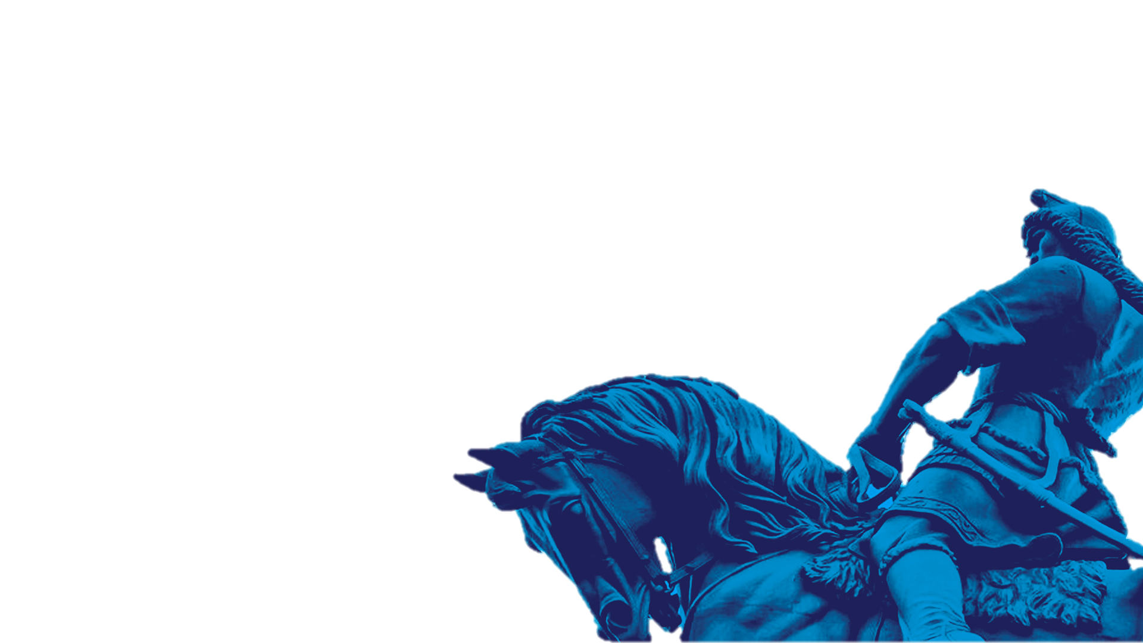

ПРЕЗЕНТАЦИЯ ДЕЯТЕЛЬНОСТИ
МОЛОДОЙ ГВАРДИИ ЕДИНОЙ РОССИИ
РЕСПУБЛИКИ БАШКОРТОСТАН

Slide 2




БАШКОРТОСТАНСКОЕ РЕГИОНАЛЬНОЕ ОТДЕЛЕНИЕ
«МОЛОДАЯ ГВАРДИЯ ЕДИНОЙ РОССИИ»
БОЛЕЕ
1500 активистов
50 местных
отделений
21 действующий
депутат
БОЛЕЕ 1 000
мероприятий в год

Slide 3
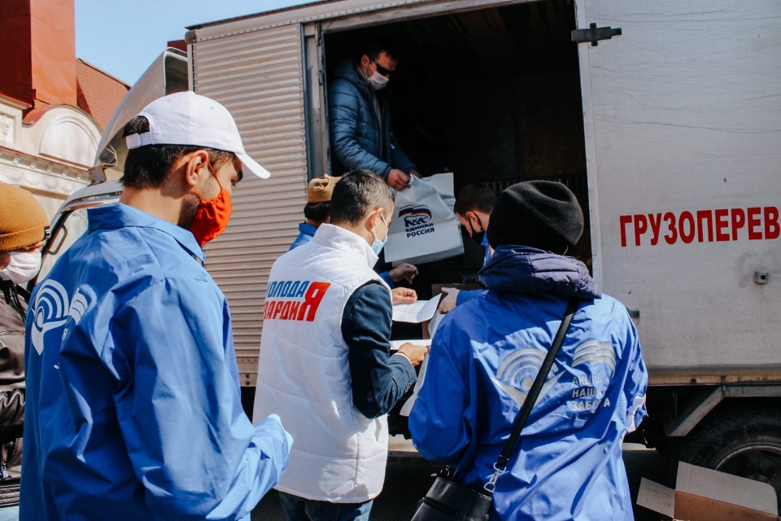
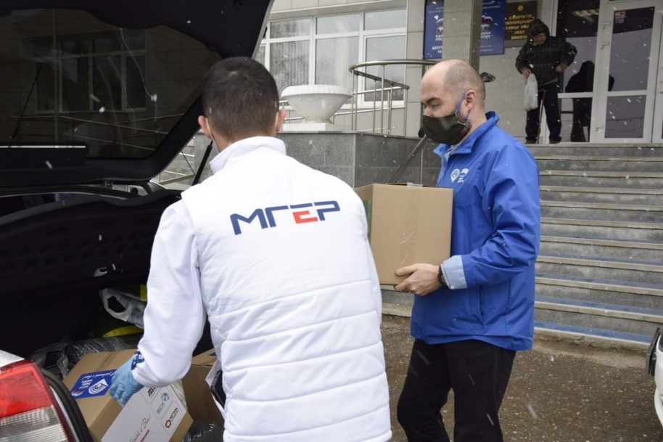
Адресная помощь
в рамках акции «НАША ЗАБОТА»
Более 1 000 волонтеров
Более 1 700 выполненных заявок

Slide 4
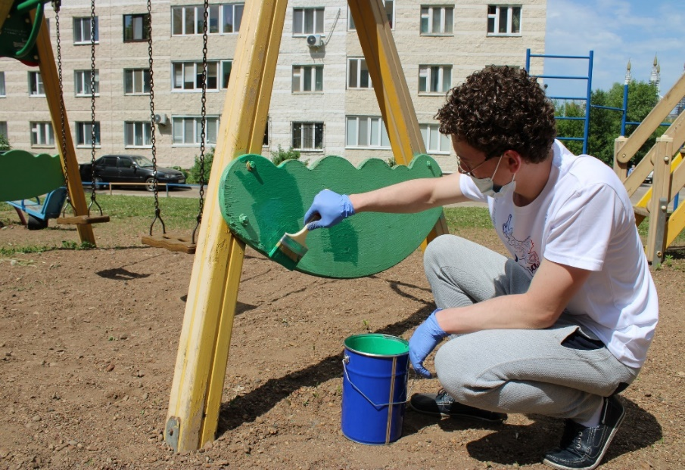
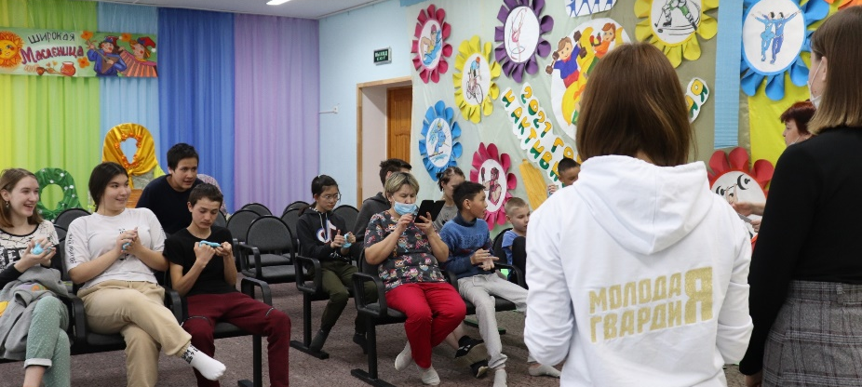
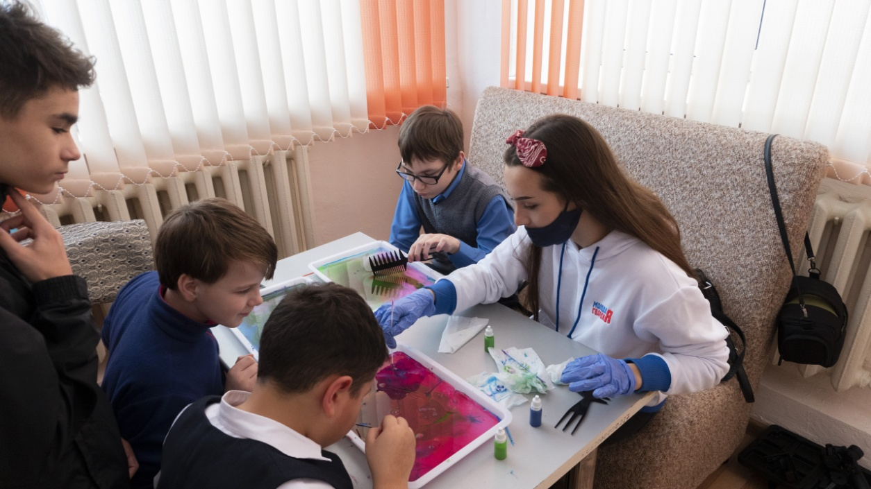
Социальное направление
Посещение более 27 социальных учреждений
Вовлечено более 800 детей

Slide 5
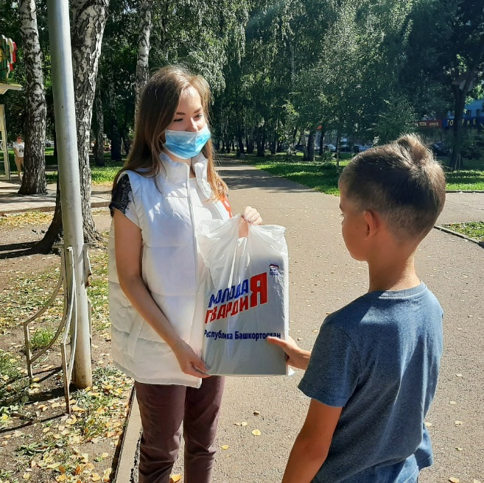
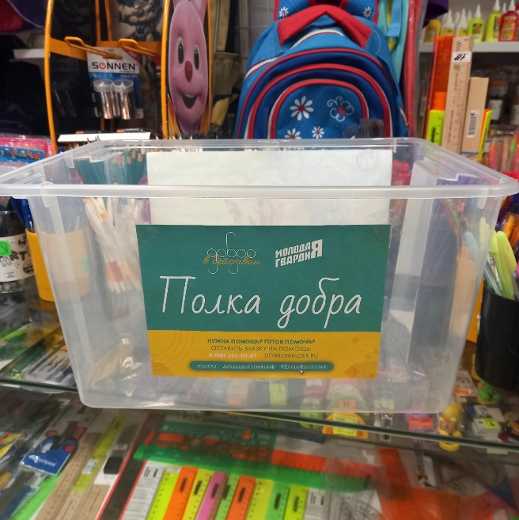
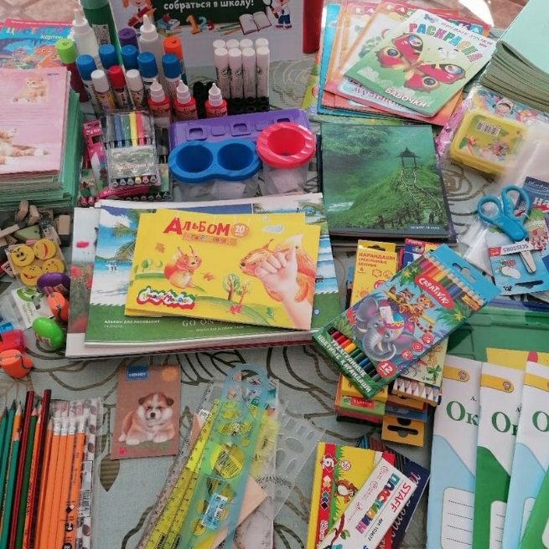
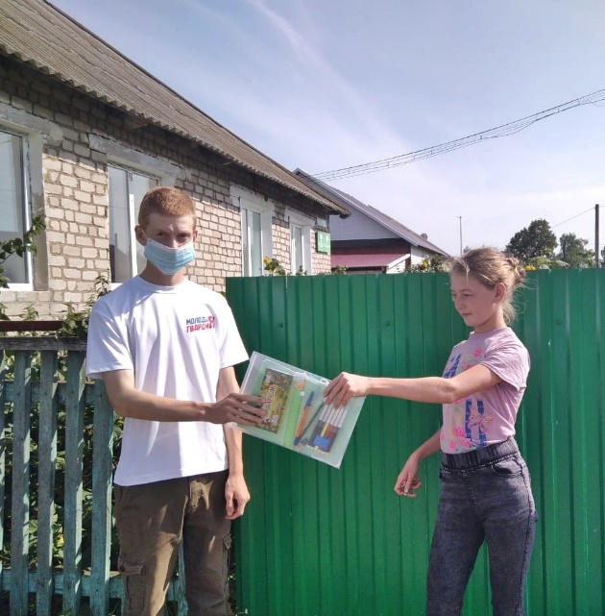
Собери
ребенка
в школу
В преддверии нового учебного года БРО ВОО «МГЕР» запускает сбор канцелярских принадлежностей в рамках акции «Собери ребенка в школу».
Главной целью благотворительной акции является оказание адресной помощи многодетным и малообеспеченным семьям.

Slide 6
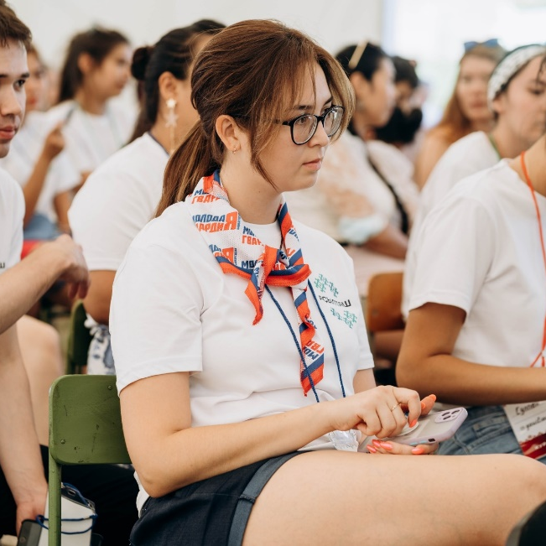
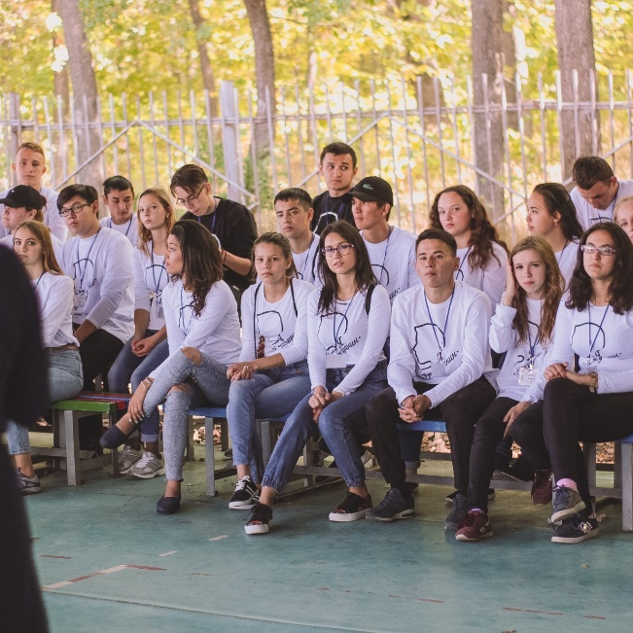
Молодежный образовательный форум
Республиканский молодежный форум
«АСЫЛТАШ»
«Я-ГРАЖДАНИН»
«Аҫылташ» («самородок» с башк.) — бренд, позиционирующий прогрессивно-развивающуюся башкирскую молодежь, целью которого является развитие культурно-исторического наследия башкирского народа, создание инструментов для объединения молодежи и их взаимного культурного обогащения.
Форум проводится с 2012 года, где объединяет свыше 450 представителей молодежи региона. В рамках 5-ти дневного интенсива участники приобретают знания и навыки в области государственной молодежной политики, государственного и муниципального управления и т.д.

Slide 7
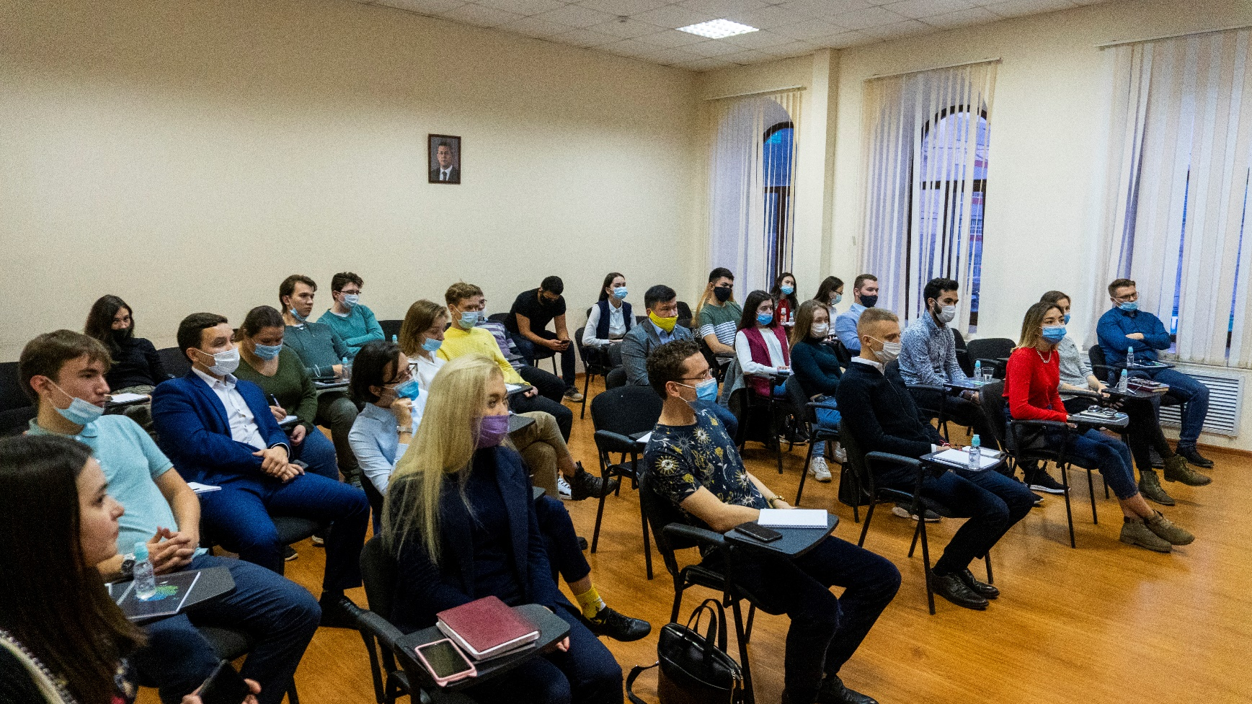
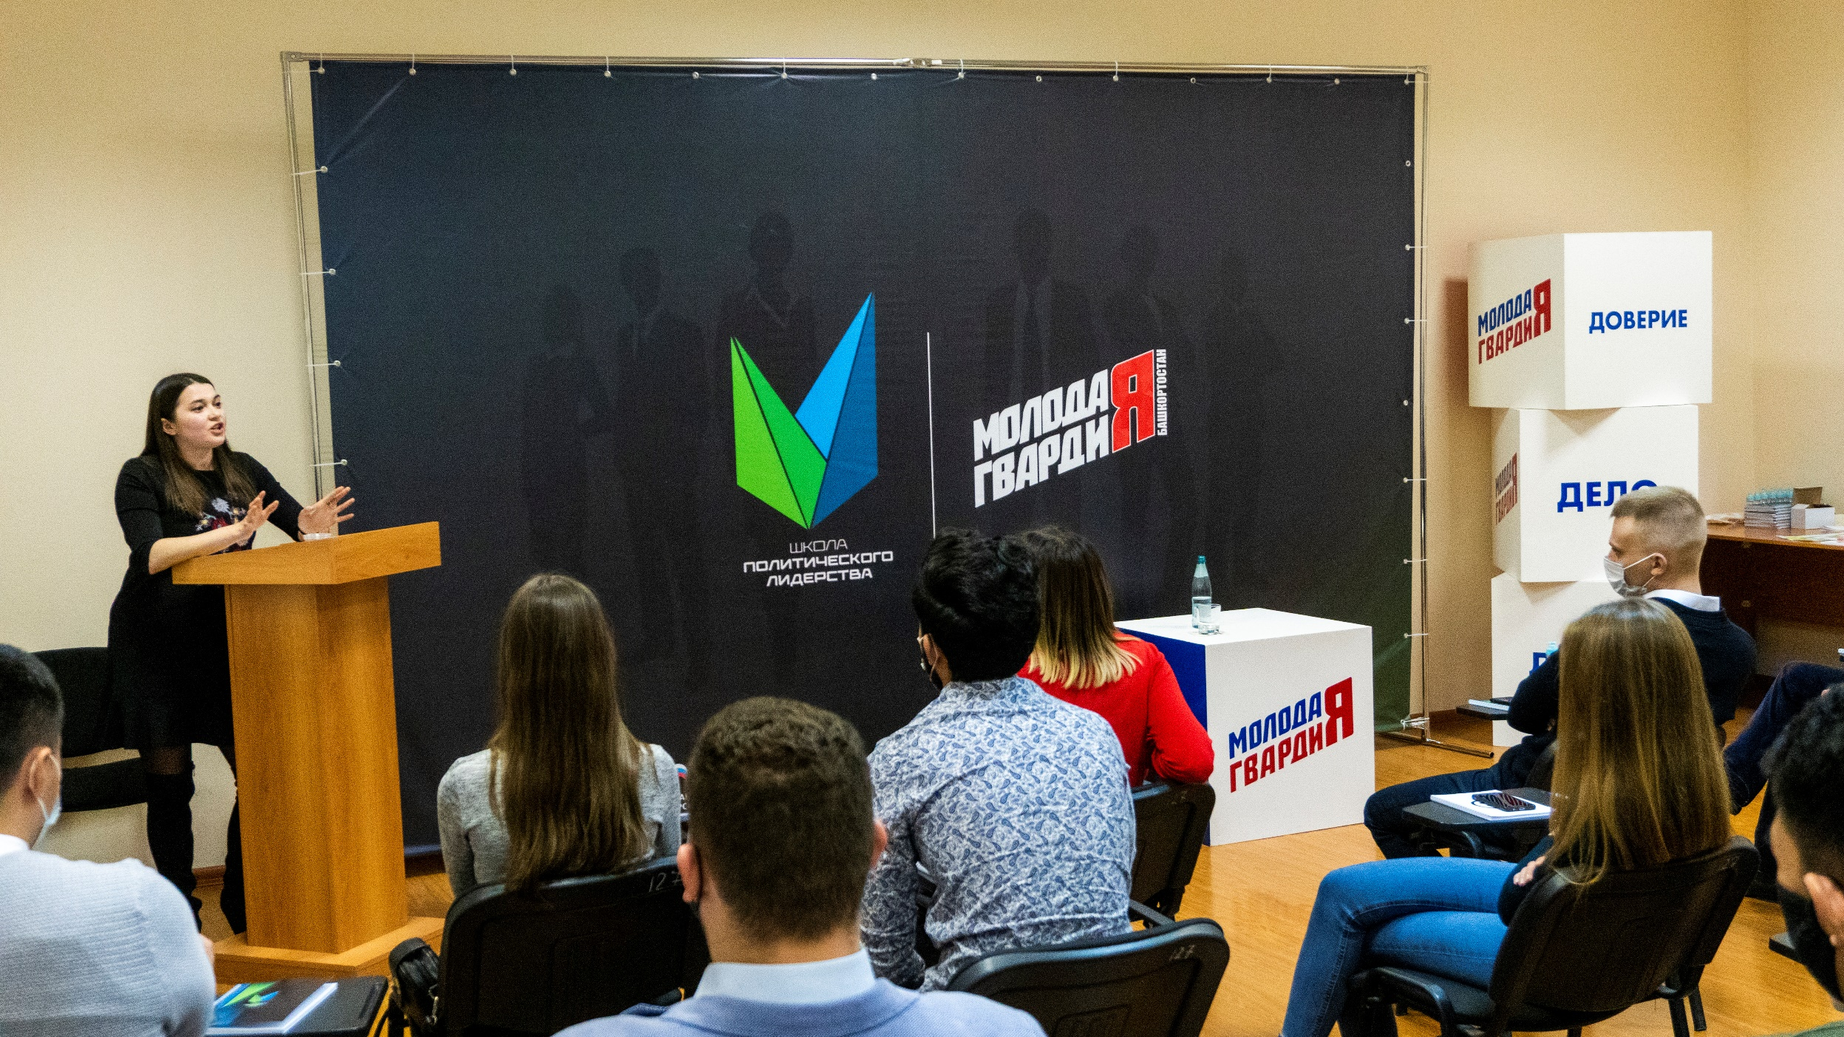
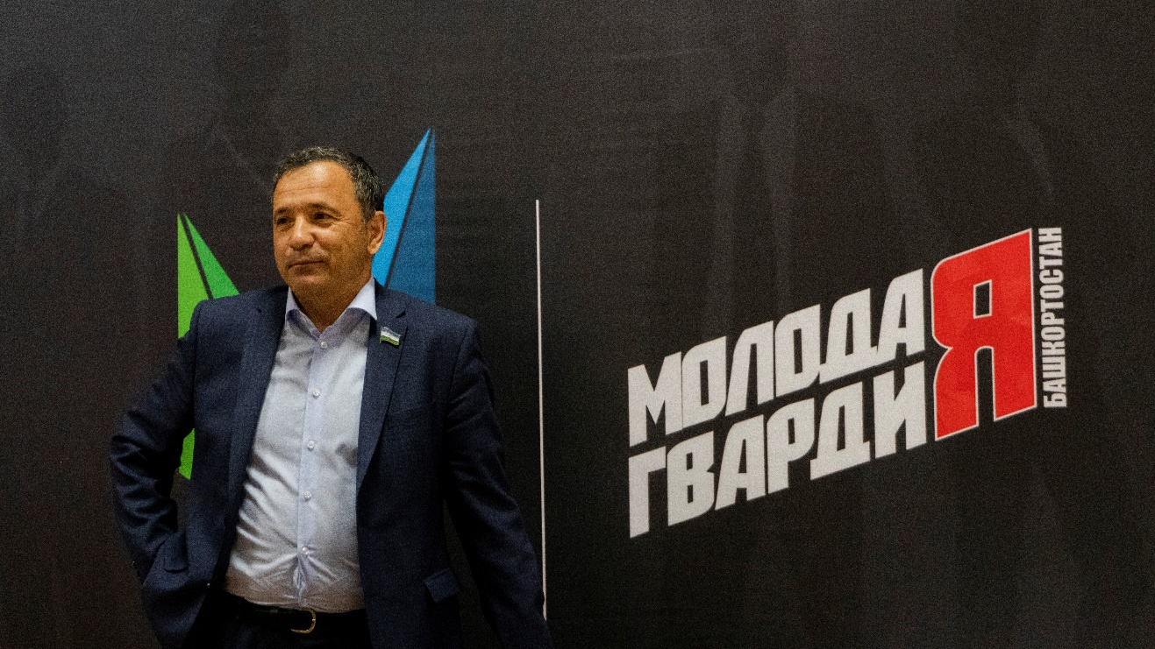
Школа
политического
лидерства
Это комплексный образовательный проект, направленный на политическую социализацию молодежи, а также профессиональную политическую подготовку к эффективной деятельности молодых лидеров среди студенческой молодежи Республики Башкортостан. В связи с этим, выпускники ШПЛ являются кадровым резервом для работы в регионе. Кроме того, благодаря полученным знаниям, умениям, навыкам они могут быть привлечены к реализации более крупных мероприятий и проектов общегородского и республиканского масштаба.
7 созывов
Более 1000 участников

Slide 8
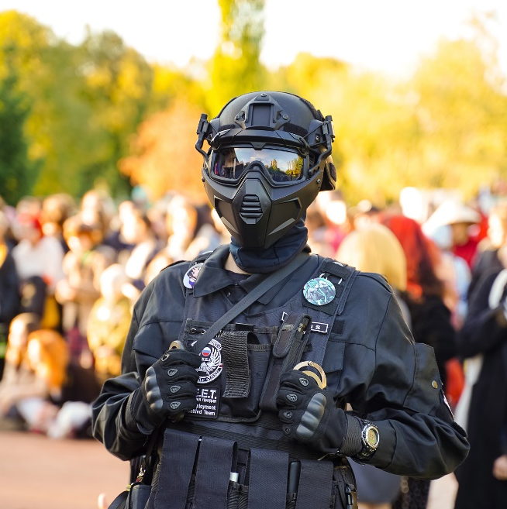
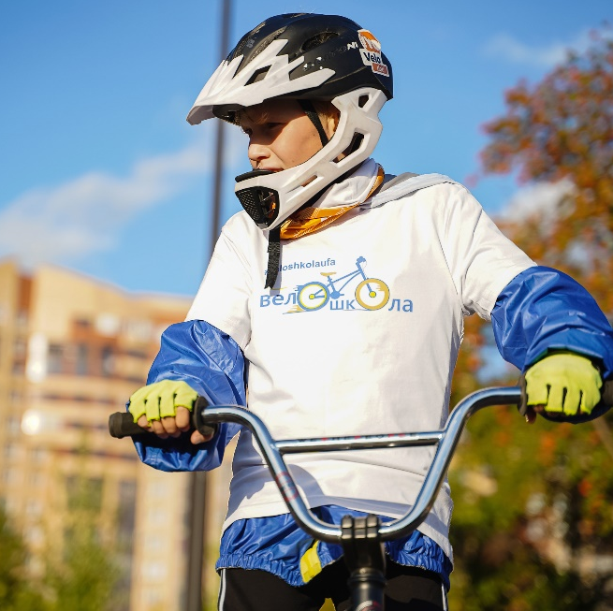
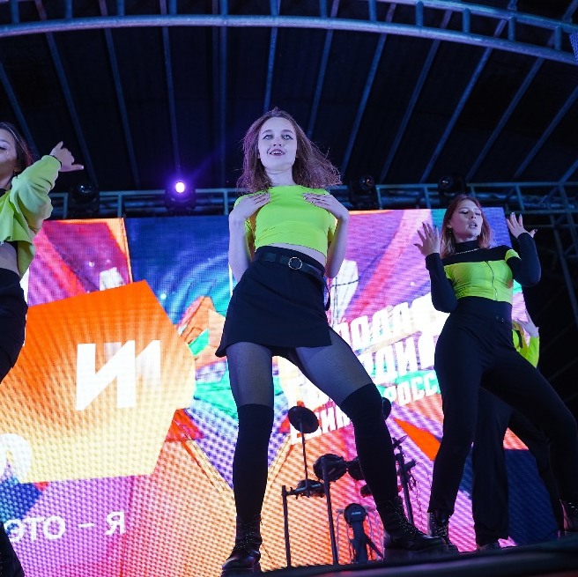
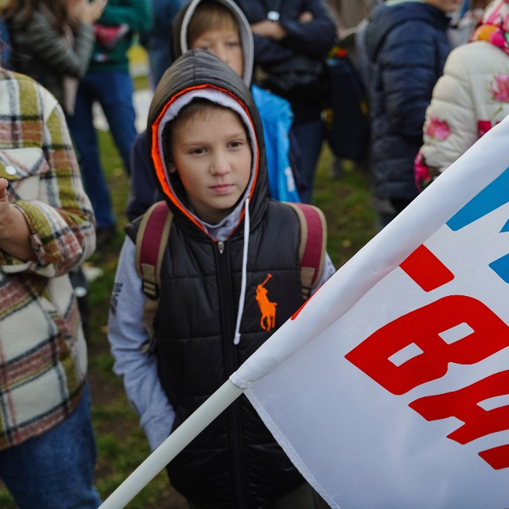
Городской фестиваль
молодёжных субкультур
«МИР – это я»
Это уникальный проект, в рамках которого талантливая молодежь получает возможность представить свое творчество в различных направлениях. Фестиваль «МИР - это я» позволяет лучше узнать молодое поколение, которое в своем творчестве говорит о проблемах, ценностях, выражает свою гражданскую позицию. Впервые фестиваль молодежных субкультур прошел в 2017 году..
Более 20 направлений молодежных субкультур
4 000 участников

Slide 9
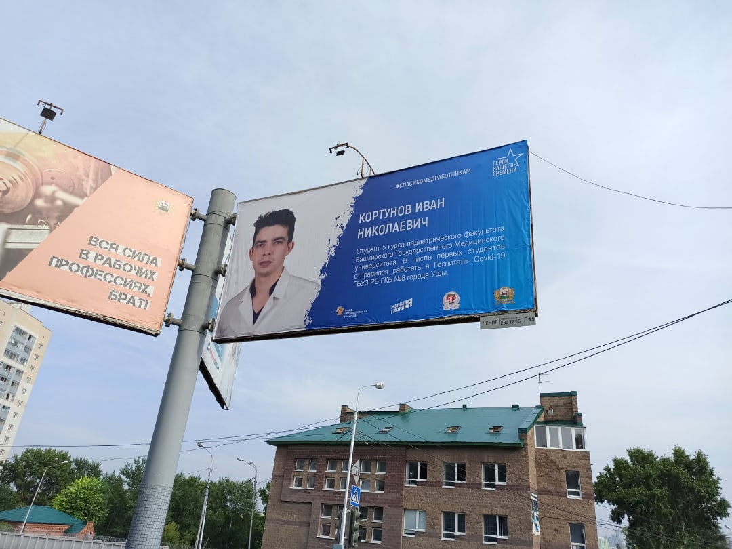
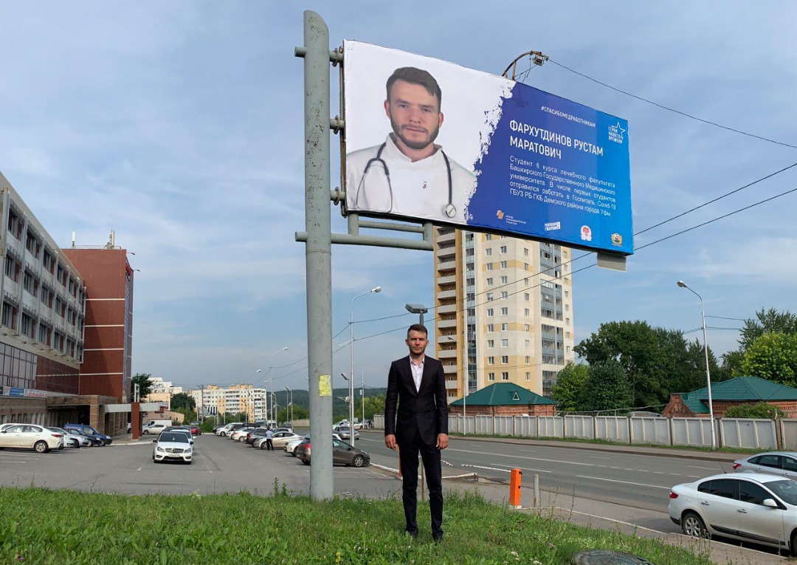
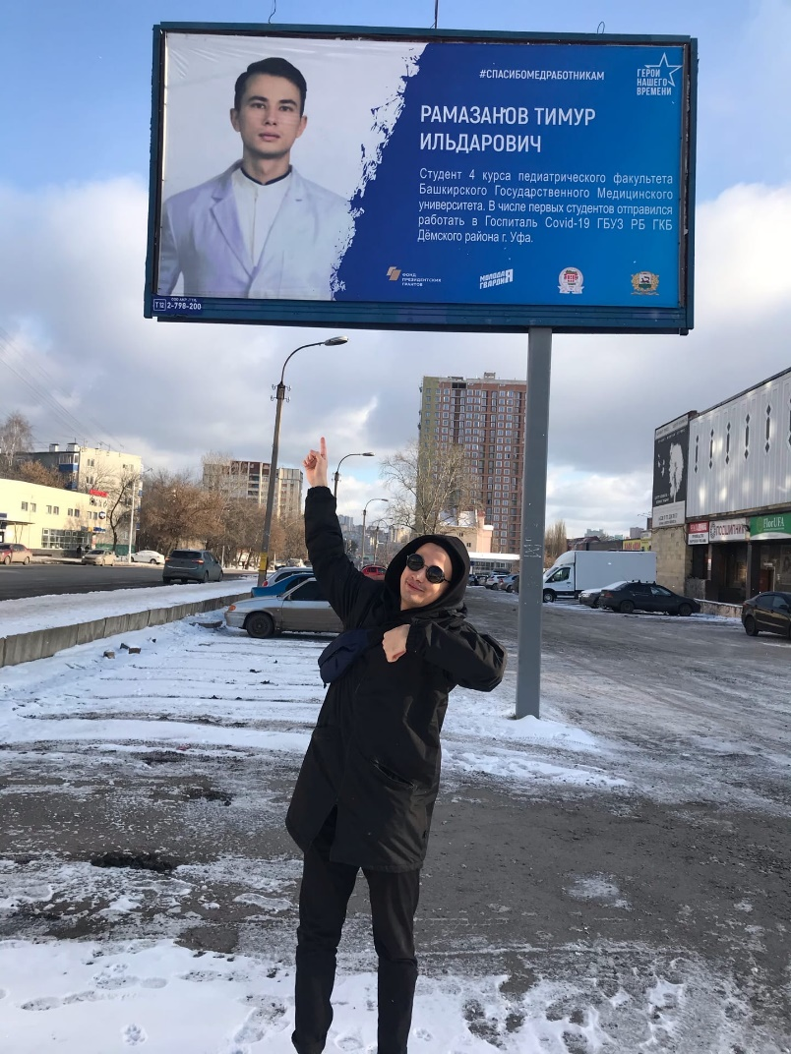
Герои
нашего
времени
Подразумевает собой создание социальной рекламы в виде видеороликов и баннеров о выходцах Республики Башкортостан, совершивших подвиги в обычной жизни. В 2020 году в рамках проекта было создано 20 видеороликов, было повешено 100 баннеров о Героях региона, которые совершили героические поступки обычных людей.
100 историй героев
100 баннеров на территории РБ
20 видеороликов

Slide 10
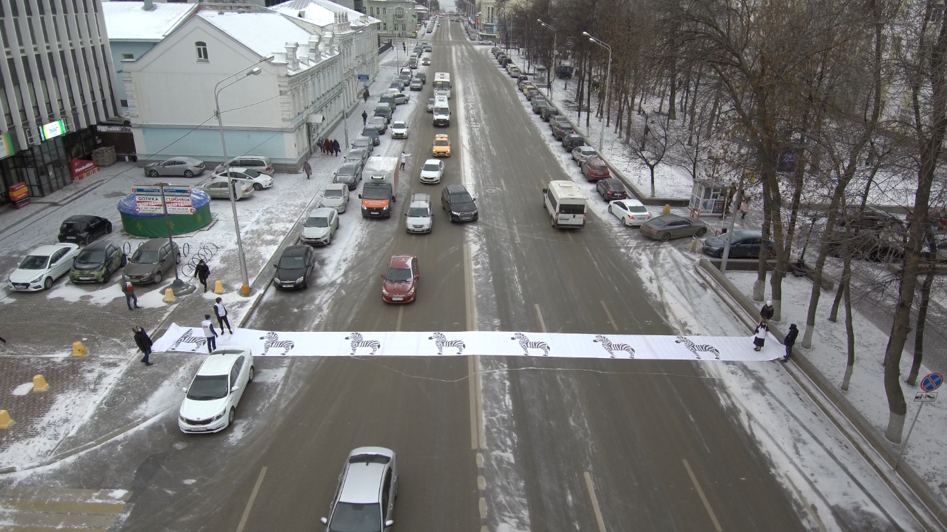
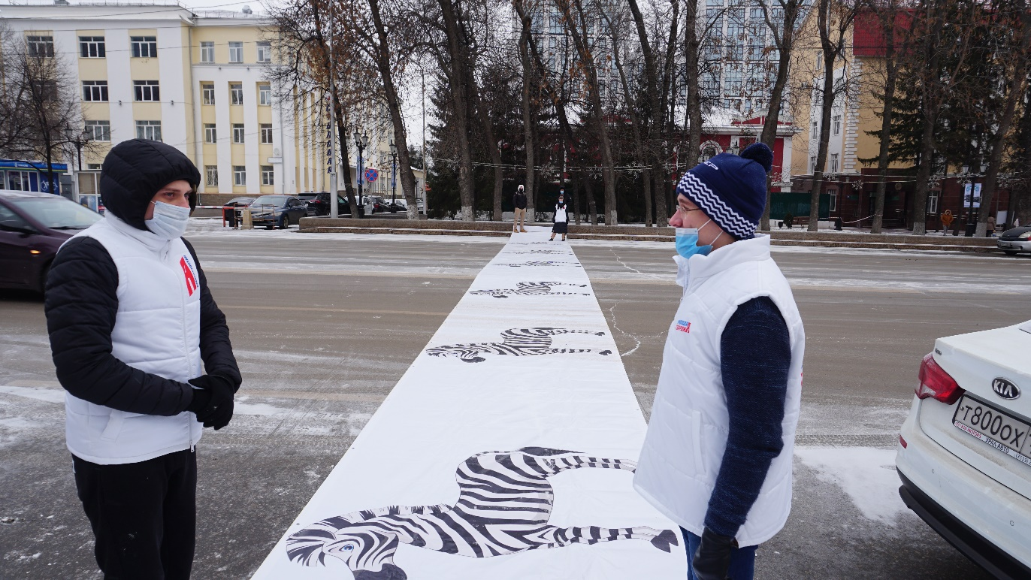
ВНИМАНИЕ, ЗЕБРА!

Slide 11
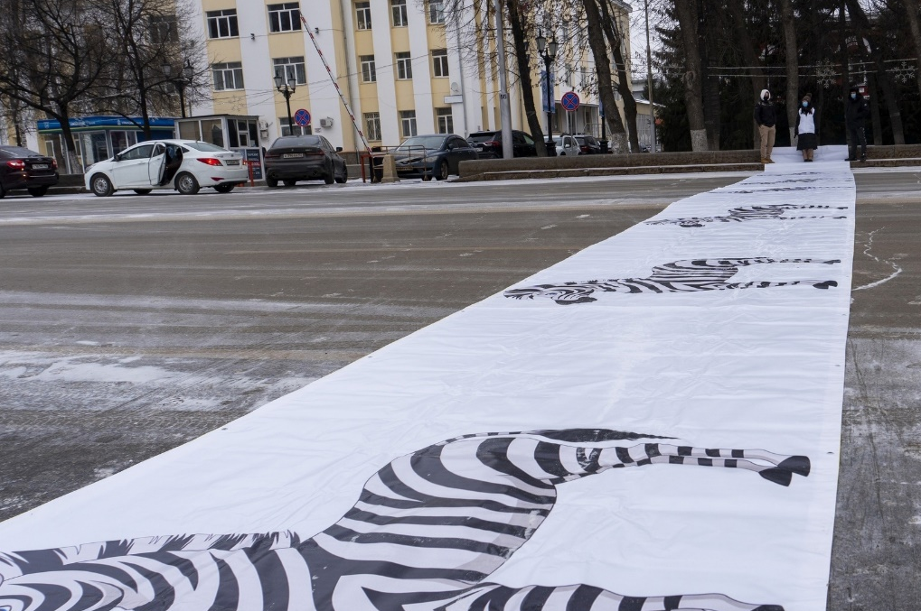
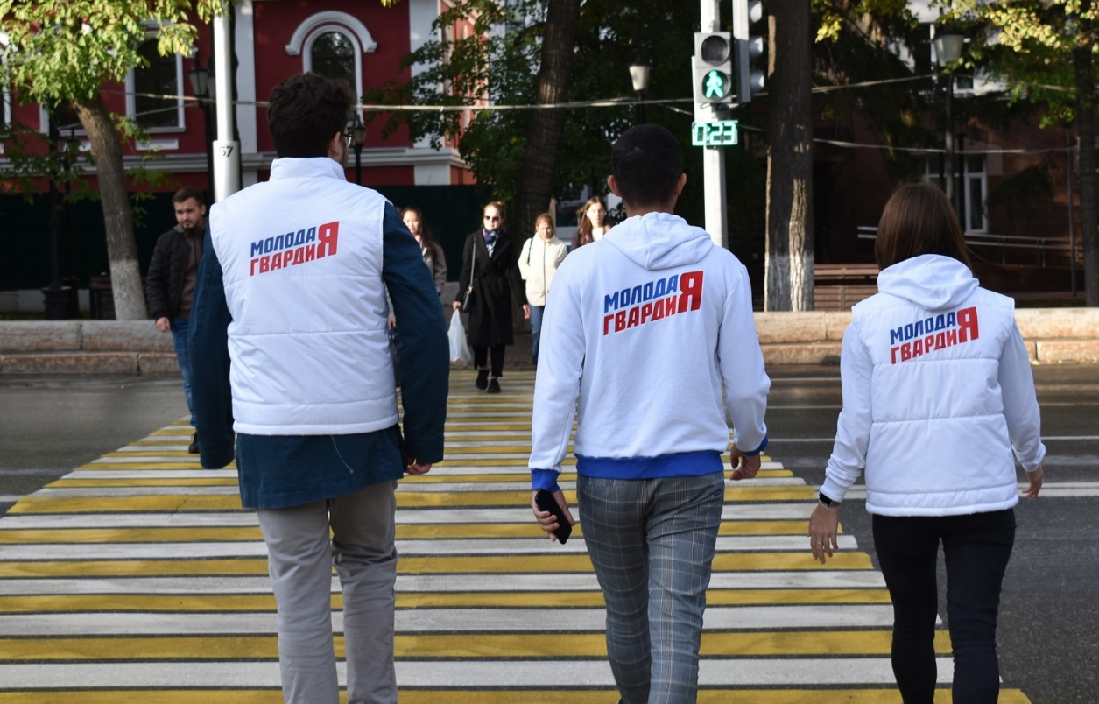
ДЕКАБРЬ 2020
СЕНТЯБРЬ 2021

Slide 12


СПАСИБО ЗА ВНИМАНИЕ
ПОДПИСЫВАЙТЕСЬ НА ВК И ТЕЛЕГРАМ КАНАЛ
@MGER102

